Slide 1


Projekat “Checkers” Predmet: Soft Computing
Bojan Marjanović RA185/2012
Marina Nenić RA109/2012 Profesor: Đorđe Obradović
Jana Vojnović RA164-2012 Asistent: Marko Jocić

Slide 2
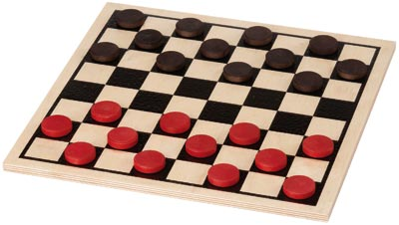
Checkers – Pravila igre
Checkers ili engleska dama predstavlja vrstu misaone igre na ploči koju igraju dva igrača. Ploča se sastoji od od 8x8 (64) kvadratnih polja pri čemu svaki igrač ima 12 figura. One se pokreću i protivničke figure zarobljavaju dijagonalno. Mogu se kretati samo naprijed dok ne dođu do suprotog kraja ploče i tada postanu „kralj", tj. mogu se kretati naprijed i nazad.
Figure su tradicionalno obojene crno, crveno ili bijelo. Neprijateljske figure se zarobljavaju preskakanjem.

Slide 3
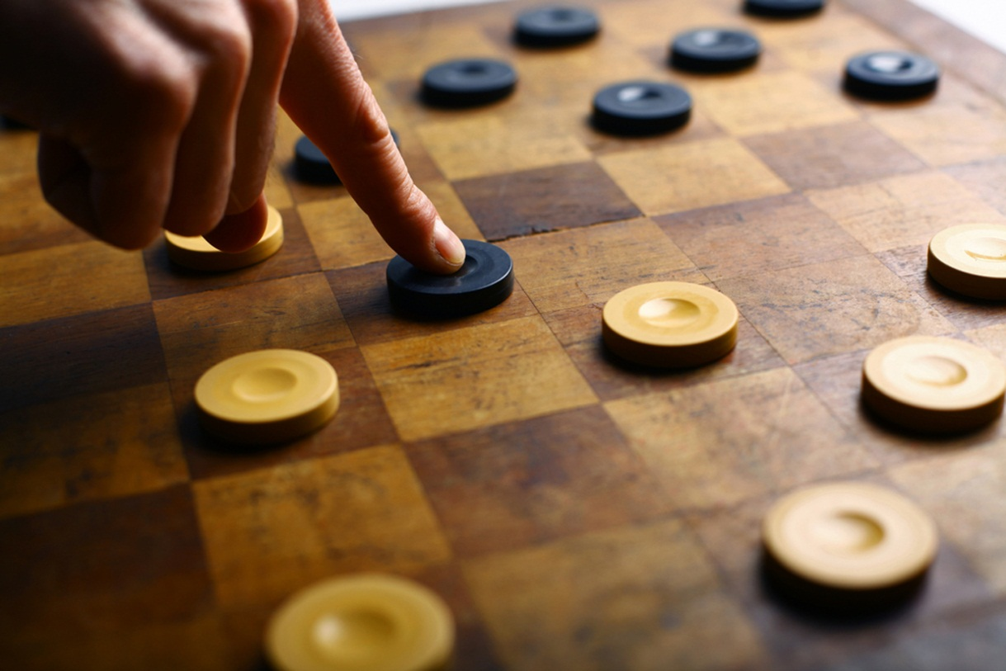
Motivacija
Implementacija VI da se ponaša kao čovjek
Ispitivanje prednosti i nedostataka algoritma koji će igrati jedan protiv drugog

Slide 4
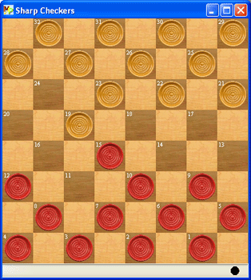
Slična rješenja
DamePlus – A checkers game (link možete pogledati ovde). Igra bazirana na OpenGL-u. Sadrži nekoliko vrsta igre ("Dame", "Dame International", "Wolf und Schaf" )
SharpCheckers – igra pisana koristeći
MVP (Model View Presenter) šablon,
nastao kao test-verzija igre.
(link možete pogledati ovde)

Slide 5
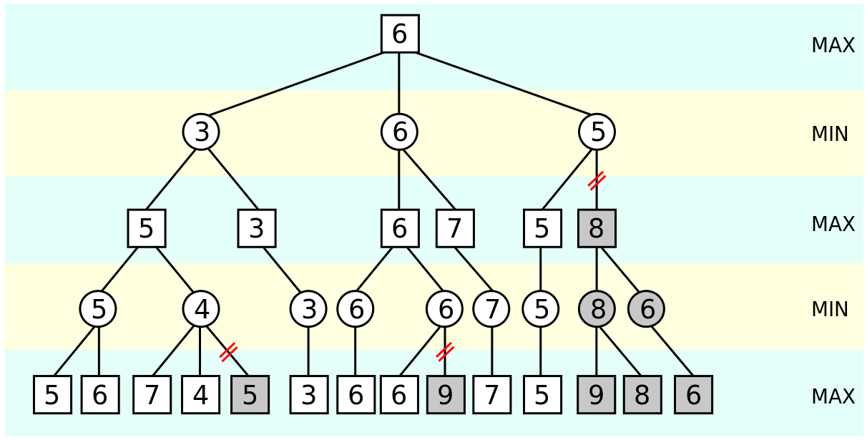
Pristup problemu upotrebom Minimax algoritma

Slide 6
Koraci implementacije
Kreiranje mogućih stanja igre. Ovo uključuje logiku identifikovanja terminalnih stanja i generisanja narednih stanja za svako moguće stanje.
Kreiranje evaluacijske funkcije (procjenu) za svako stanje
Implementacija algoritma za pretragu
Integracija: Prihvatanje opisa stanja i odigravanje poteza

Slide 7
Implementacija rešenja

Slide 8
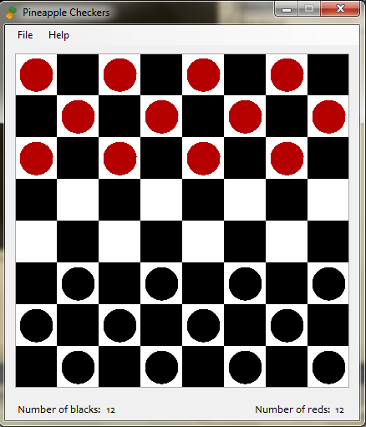
Kreiranje mogućih stanja igre
GUI (kreiranje table, podela u kvadrate, definisanje i učitavanje figura, pozicioniranje) - Square i BoardPanel
Definisanje mogućeg pravca kretanja za figure (u zavisnosti od boje, pomoću x i y osa), način čuvanja pojedenih figura i kraljeva - Move i Utils
Definisanje listenera za odigran potez,
kao i za pomeranje figure
(obična ili kralj) – BoardPanel

Slide 9
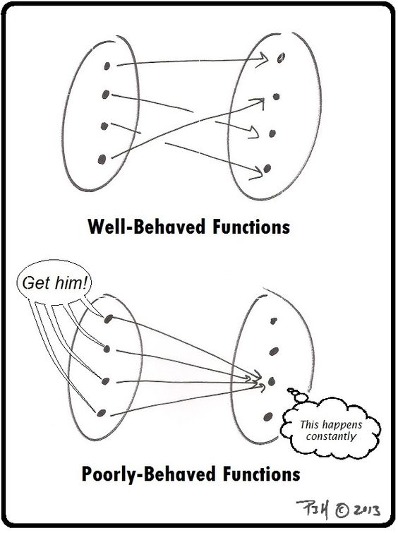
Kreiranje evaluacijske funkcije
Funkcija koja uzima u obzir važne parametre prilikom odlučivanja koji je potez najbolji
Broj figura na ploči, broj kraljeva na ploči, udaljenost između figura (mogućnost da figura bude pojedena), ocenjivanje table

Slide 10
Implementacija algoritma pretrage
MiniMax algoritam
Definisanje dubine pretrage
Čuvanje liste svih mogućih poteza i pozicija
Formiranje stabla za početnih 7 mogućih poteza za određenu dubinu. Kreiranje kopije table i izvršavanje virtuelnih poteza
Ocenjivanje stabla – odabir naizmenične min/max vrednosti unazad sve dok se ne dobije najbolja vrednost tj. najbolji mogući potez

Slide 11
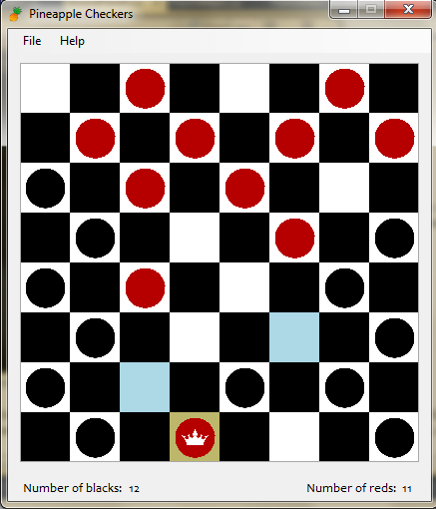
Integracija
Prihvatanje trenutnog stanja od strane odgovarajuće funkcije, pretvaranje u sopstveno stanje reprezentacije, pokretanje algoritma za pretragu da bi se pronašao sledeći potez i predstavljanje njega u željenom formatu
Prihvatanje najboljeg mogućeg poteza od strane Minimax algoritma i predstavljanje njega u željenom formatu – pomeranje figure

Slide 12
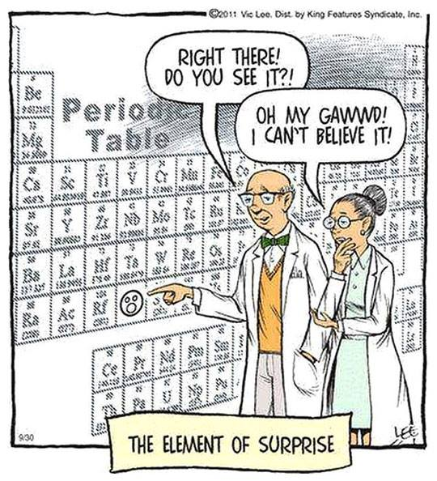
Zapažanja

Slide 13
Hvala na pažnji!
Više informacija na:
https://github.com/marjanovic93/checkers.git

